Slide 1

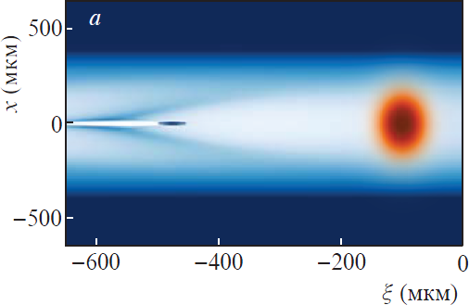
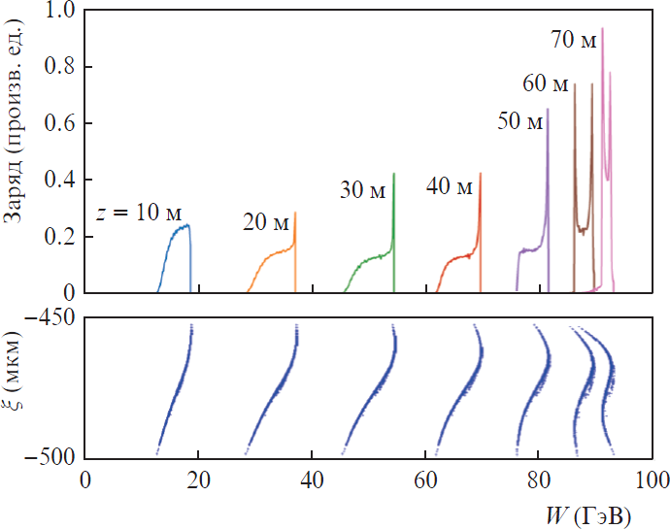
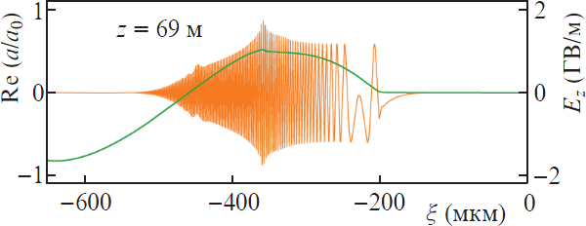
С помощью квазистатической модели впервые определена предельная энергия частиц, достижимая за одну стадию лазер-плазменного кильватерного ускорения
Институт ядерной физики им. Г.И. Будкера Сибирского отделения Российской академии наук
Авторы: Д.Д.Кутергин, И.К.Лотов, В.А.Минаков, Р.И.Спицын, П.В.Туев, К.В.Лотов
Квазистатическая модель лазерного импульса реализована в численном коде LCODE, что позволило впервые в мире провести расчет взаимодействия сверхмощного лазерного импульса XCELS с длинным плазменным каналом и определить предельно достижимую энергию частиц за одну стадию лазер-плазменного кильватерного ускорения. Задачу удалось решить благодаря сокращению времени расчетов на шесть порядков по сравнению с традиционно используемыми моделями.
Вверху: плотность электронов (синяя) и амплитуда лазерного импульса (оранжевая) в начале взаимодействия; внизу: действительная часть комплексной амплитуды лазерного импульса и возбуждаемое им поле в конце взаимодействия
Энергетический спектр (вверху) и фазовый портрет (внизу) оптимально ускоряемого электронного сгустка с зарядом 50 пКл при разных пройденных в плазме расстояниях z.
Публикации: М.С.Дорожкина, К.В.Балуев, Д.Д.Кутергин, И.К.Лотов, В.А.Минаков, Р.И.Спицын, П.В.Туев, К.В.Лотов, Лазерное кильватерное ускорение в плазменном канале. Квантовая электроника 53, 176 (2023); M.S. Dorozhkina, K.V. Baluev, D.D. Kutergin, I.K. Lotov, V.A. Minakov, R.I. Spitsyn, P.V. Tuev, and K.V. Lotov, Laser Wakefield Acceleration in a Plasma Channel. Bulletin of the Lebedev Physics Institute 50, S715 (2023). IF=0.5, https://doi.org/10.3103/S1068335623180057
Д.Д. Кутергин, И.К. Лотов, В.А. Минаков, Р.И. Спицын, П.В.Туев и К.В. Лотов, Кильватерное ускорение с лазерным импульсом XCELS (ЭЧАЯ, в печати).

